Slide 1



CURSO ADMINISTRACIÓN DE DOCUMENTOS

Slide 2
OBJETIVOS GENERALES
DAR ESTRICTO CUMPLIMIENTO A LO DISPUESTO EN LA LEY DE ARCHIVOS DEL DISTRITO FEDERAL (PUBLICADA EL 8/OCTUBRE/2008, ULTIMA REFORMA REALIZADA EN GODF 28/NOVIEMBRE/2014 )
APLICACIÓN CORRECTA DEL CICLO VITAL DEL DOCUMENTO Y EXPEDIENTE CLÍNICO

Slide 3
OBJETIVOS ESPECÍFICOS
ESTABLECER LAS FUNCIONES Y EL MANEJO DEL EXPEDIENTE.
ESTABLECER UN ADECUADO CONTROL Y TRANSFERENCIA DEL EXPEDIENTE.
EVITAR EL DETERIORO DEL EXPEDIENTE.
CREAR UNA CULTURA ARCHIVÍSTICA

Slide 4
NORMATIVIDAD
Ley de Archivos del Distrito Federal (08/OCTUBRE/2008, ULTIMA REFORMA 28/NOVIEMBRE/2014).
Circular Uno,2015(18/09/2015)
Ley de Protección de Datos Personales para el D.F
Ley de Transparencia, Acceso a la Información Pública y Rendición de Cuentas de la Ciudad de México
Ley General de Transparencia y Acceso a la Información Pública (04/05/2015).

Slide 5
CICLO VITAL DEL DOCUMENTO
Se constituye por las fases o etapas de los archivos, a partir de los diversos usos de la información resguardada y conservada, los cuales se denominan:
Unidad de Archivo de Trámite;
II. Unidad de Archivo de Concentración y
III. Unidad de Archivo Histórico.

Slide 6
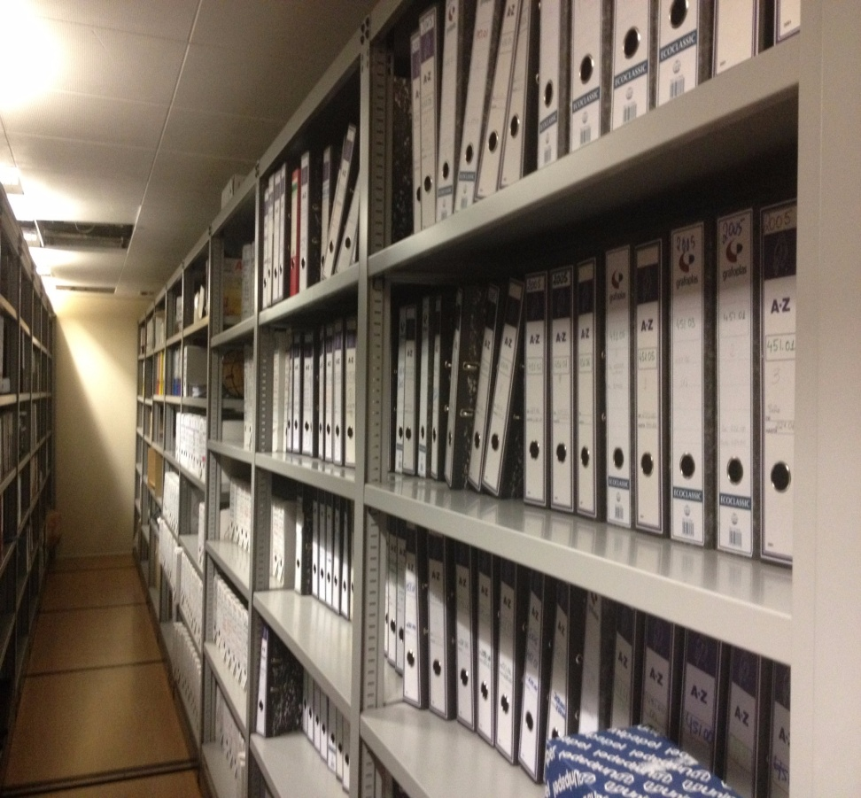
UNIDAD DE ARCHIVO DE TRÁMITE O DE GESTIÓN ADMINITRATIVA
Conformado por los documentos que se encuentren en trámite, es decir la unidad responsable de la administración de los documentos de archivo de uso cotidiano y necesario para el ejercicio de las atribuciones y funciones de cada área

Slide 7
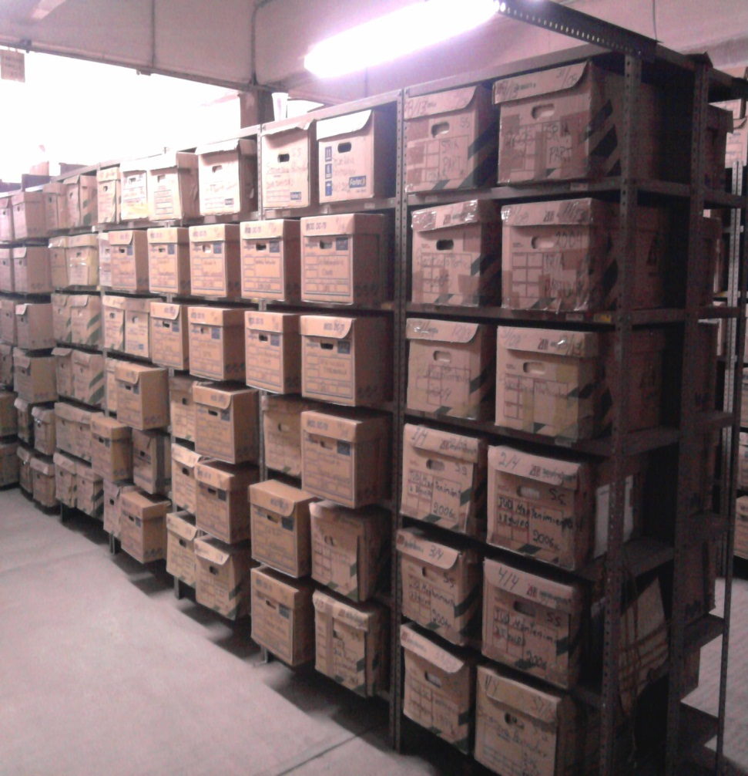
UNIDAD DE ARCHIVO DE CONCENTRACIÓN
Conformado por los documentos que habiendo concluido su trámite y luego de haber sido valorados, sean transferidos por la Unidad de Archivos de Trámite para su conservación precautoria de conformidad con el Catálogo de Disposición Documental del ente público, es decir, los documentos cuya consulta es esporádica por parte de las unidades administrativas del Organismo y cuyos valores primarios aún no prescriben.

Slide 8
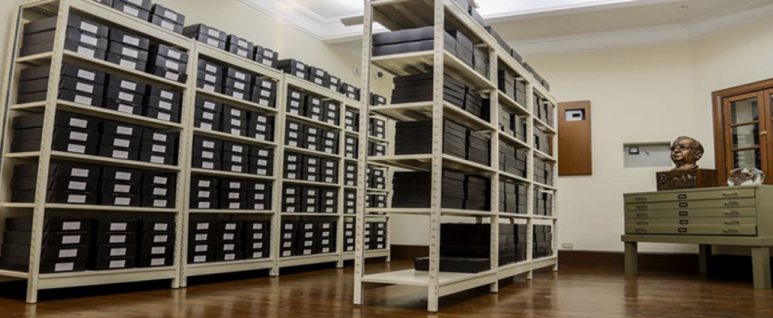
UNIDAD DE ARCHIVO HISTÓRICO
Conformado por los documentos que habiendo completado su vigencia en la Unidad de Archivo de Concentración, sean transferidos para completar su Ciclo Vital a la Unidad de Archivo histórico del ente público o en su caso, al Archivo Histórico del Distrito Federal, constituyendo el Patrimonio Histórico del Distrito Federal

Slide 9
CICLO VITAL DEL DOCUMENTO
VALORACION PRIMARIA
ARCHIVO DE TRÁMITE
(OFICINA)
2 AÑOS
BAJA
TRANSFERENCIA PRIMARIA
ARCHIVO HISTÓRICO
PERMANENTE
ARCHIVO DE CONCENTRACIÓN
3 AÑOS
UNIDAD CENTRAL DE CORRESPONDENCIA
VALORACIÓN SECUNDARIA
TRANSFERENCIA SECUNDARIA

Slide 10
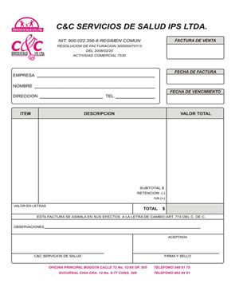


VALORES DOCUMENTALES
Valores Primarios: Son los valores intrínsecos que contienen los documentos en su primera etapa del Ciclo Vital del Documento y son: Administrativo, Legal, Fiscal ó Contable.
Valores Secundarios: Son los valores intrínsecos que contienen los documentos en su segunda etapa del Ciclo Vital del Documento y son: Informativo, Testimonial y Evidencial.

Slide 11
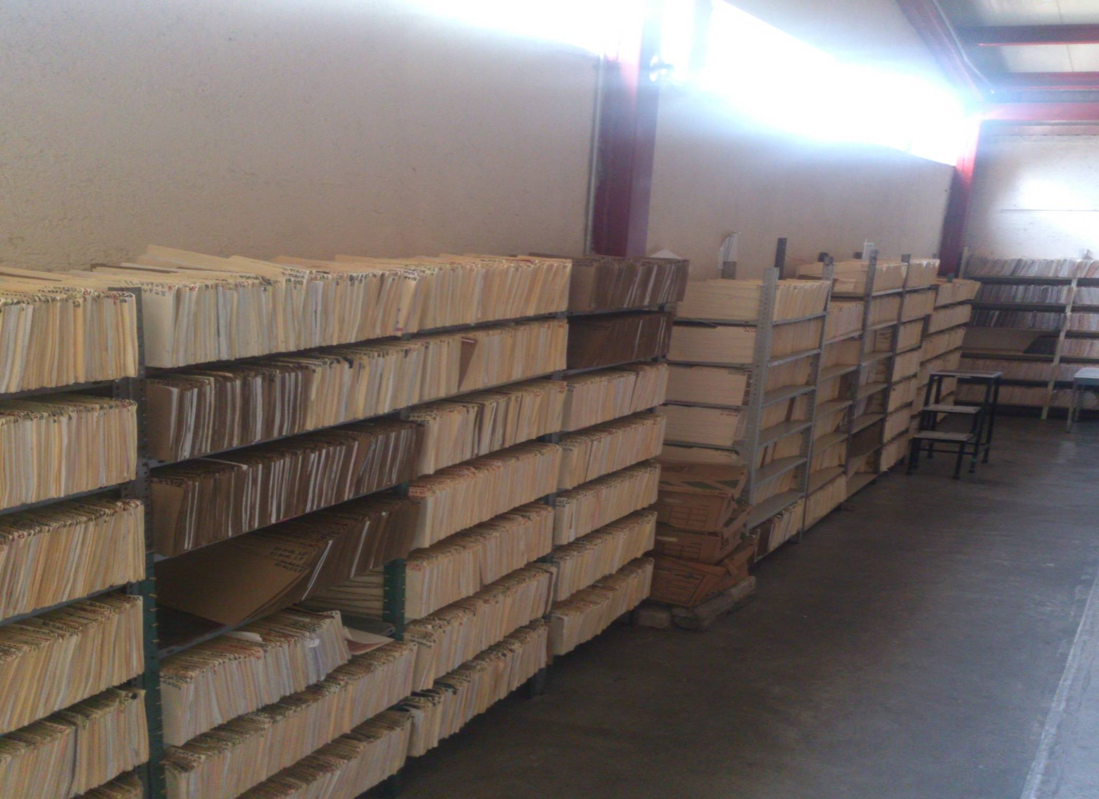
ARCHIVO
Conjunto orgánico de documentos organizados y reunidos por una persona o institución pública o privada, en el desarrollo de sus competencias, el cual sirve de testimonio y fuente de información a las personas o instituciones que los produjeron, a los ciudadanos o para servir de fuente de estudio de la historia e investigación.

Slide 12


FONDO
Conjunto de documentos, con independencia de su soporte o tipo documental, producidos orgánicamente o acumulados y utilizados por una persona física, familia, institución pública o privada en el transcurso de sus actividades como productor.

Slide 13
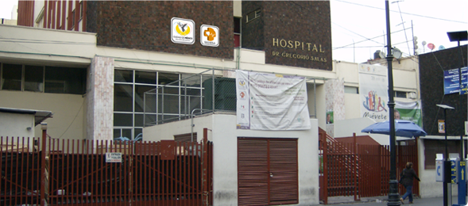
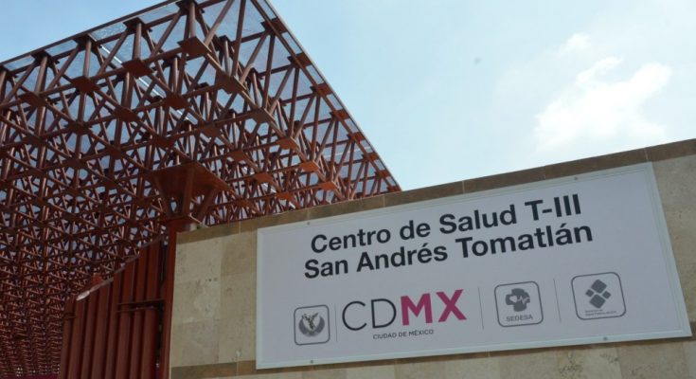
SECCIÓN
Subdivisión del fondo consistente en las divisiones administrativas del ente público que lo origina, y cuando no es posible, con agrupaciones geográficas, cronológicas, funcionales o similares del propio ente;

Slide 14

Qué es una serie documental

Slide 15
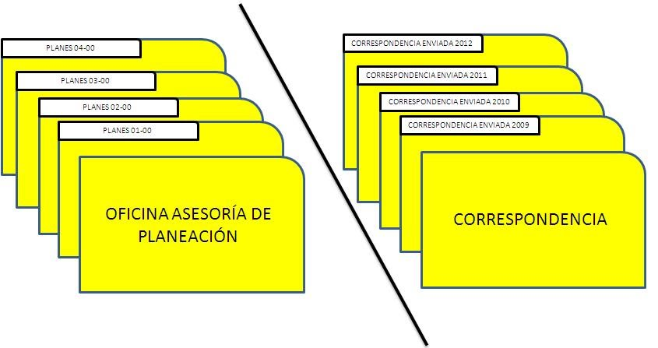
SERIE
Subdivisión de la sección, consistente en un conjunto de documentos producidos por un sujeto en el desarrollo de una misma función administrativa y regulado por la misma norma de carácter jurídico y/o de procedimiento

Slide 16
PROCEDIMIENTOS ARCHIVISTICOS
Son el conjunto de actos concatenados, mediante los cuales las unidades administrativas del Organismo dan seguimiento al Ciclo Vital de los documentos, desde su producción o ingreso, hasta su transferencia al Archivo Histórico o su eliminación definitiva.

Slide 17
Manejo y Control de correspondencia de entrada y salida;
Integración de Expedientes y series;
Clasificación y ordenación;
Descripción;
Valoración Primaria y Secundaria;
Disposición;
Baja ó Depuración;
Transferencias primarias y secundarias;
Acceso a la información archivística;
Conservación y restauración
Difusión.

Slide 18

8.5.5 Los documentos de archivo deben integrarse y obrar en expedientes o unidades de documentación simples o compuestas, constituidos por uno o varios documentos de archivo.
ordenados lógica y cronológicamente,
relacionados por un mismo asunto, materia, actividad o trámite.

Slide 19
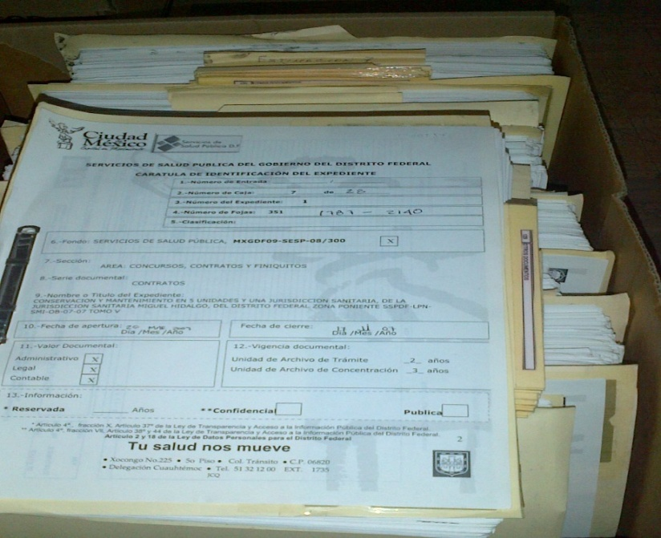
La “Integración de expedientes” deberá hacerse en fólderes, carpetas o legajos plenamente identificados, preferentemente con carátulas estandarizadas en todas las Dependencias, Órganos Desconcentrados y Entidades, con el objeto de homologar su clasificación y descripción. Los expedientes deberán foliarse para preservar la integridad de la información que contienen y también deberá evitarse incorporar a ellos, elementos que dañen o lastimen a los documentos que los constituyen, como clips o grapas

Slide 20
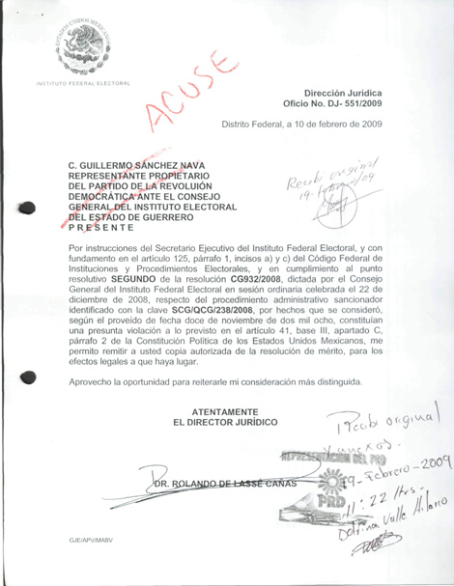
8.7.2 Las áreas generadoras de las Dependencias, Órganos Desconcentrados y Entidades, sólo conservarán en sus Archivos los expedientes integrados por series documentales. Los expedientes se conforman con los documentos originales de entrada y el documento de salida (Acuses de Recibo).
8.7.3 Las notas y tarjetas informativas podrán darse de baja en la propia oficina en el momento en que pierdan su utilidad funcional.

Slide 21
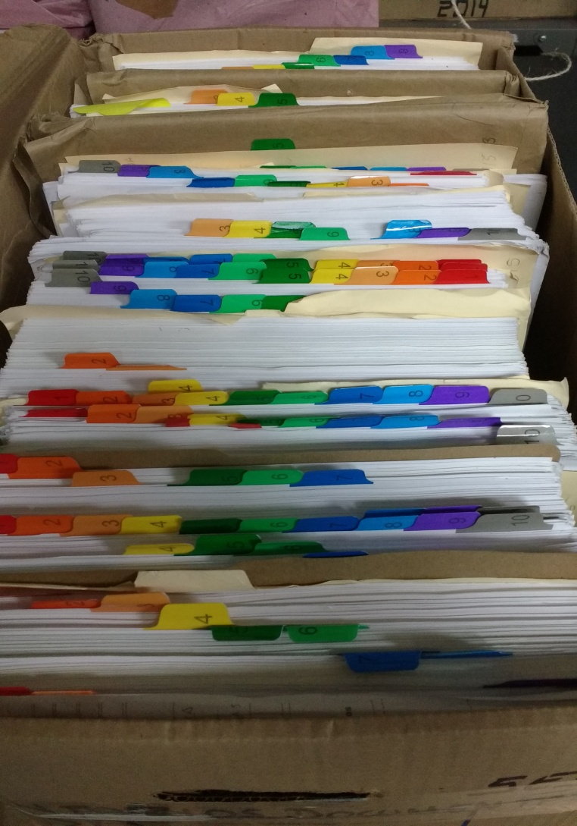
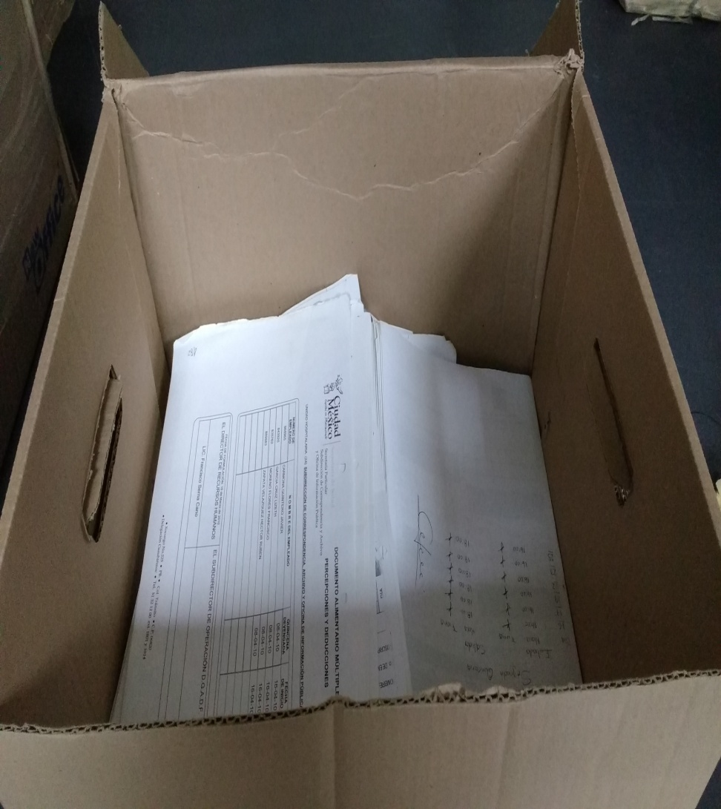

Slide 22


8.7.4 Las fotocopias de documentos y los expedientes multiplicados para controles internos son instrumentos que facilitan la operación administrativa y no serán consideradas como materiales de archivo.
8.7.5 Las síntesis informativas, revistas, diarios y otros materiales documentales similares, no se considerarán como parte del archivo. Una vez concluida su vida útil, podrán canalizarse a bibliotecas o centros de documentación o, en su caso, podrán darse de baja para su reciclamiento.

Slide 23

CLASIFICACIÓN E INTEGRACIÓN DEL EXPEDIENTE

Slide 24

¿Qué debo hacer para enviar mi documentación al Archivo de Concentración?

Slide 25

¿No cuento con un espacio propio para el resguardo de mi documentación?

Slide 26
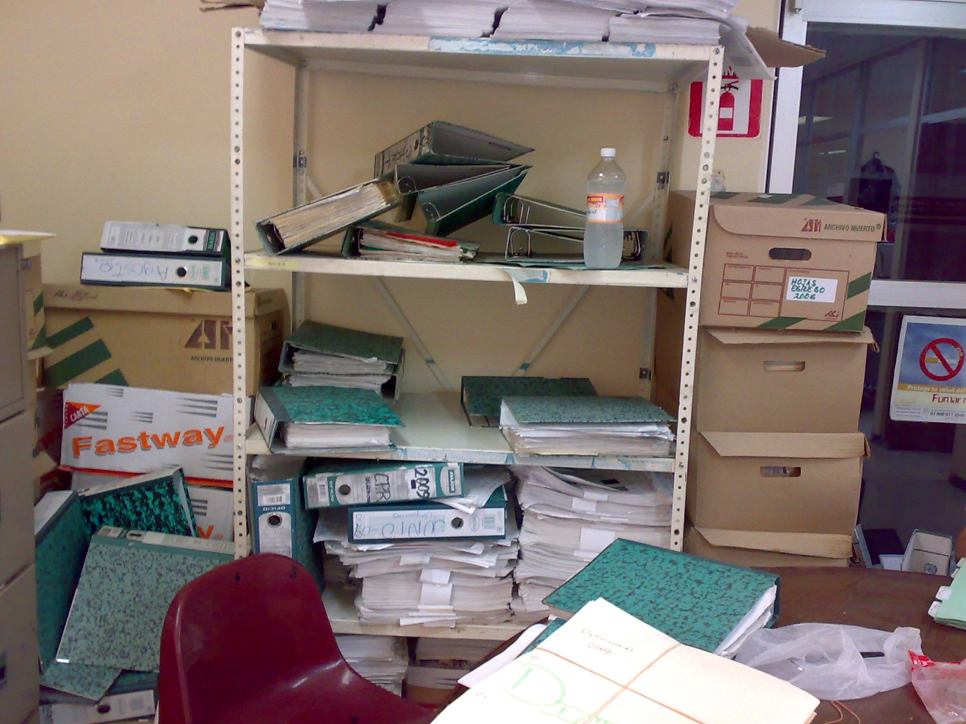

Slide 27
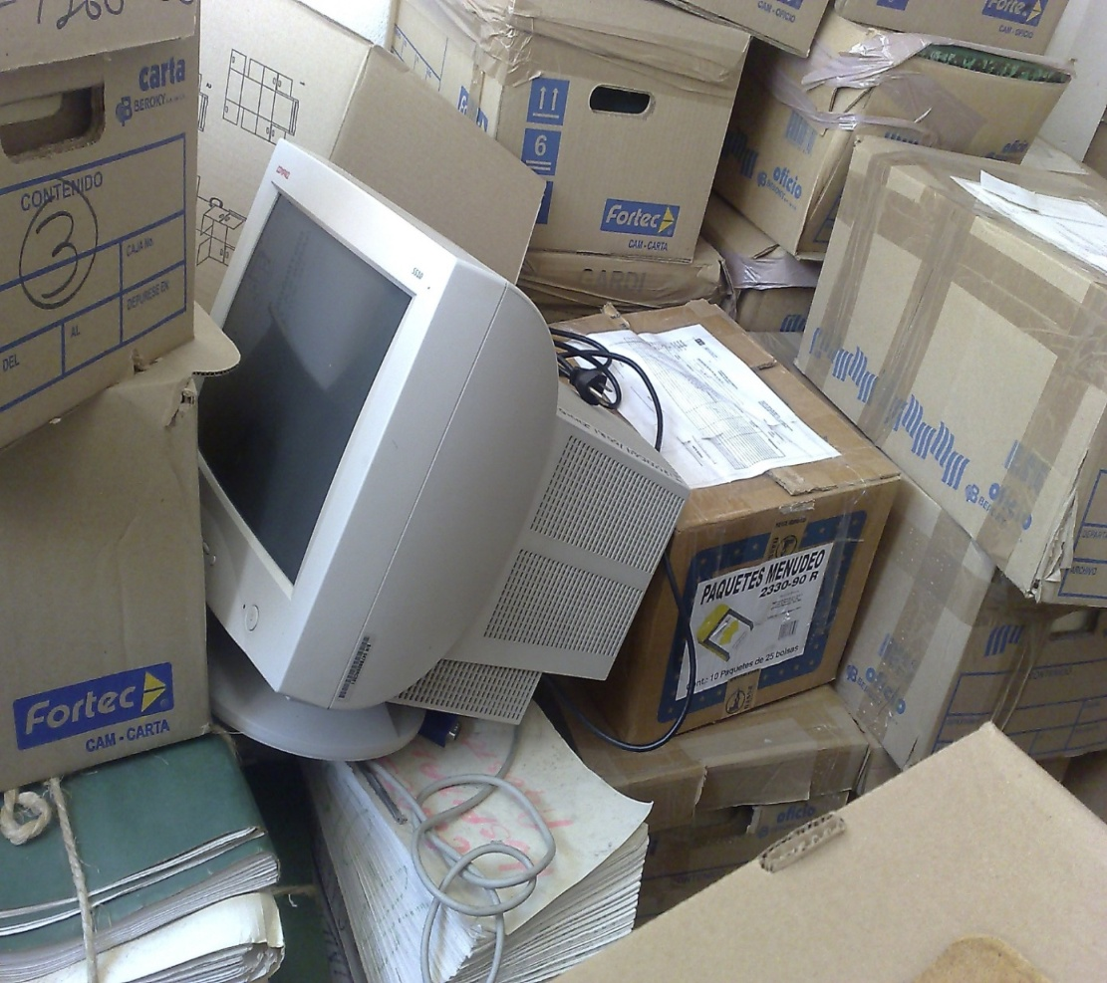
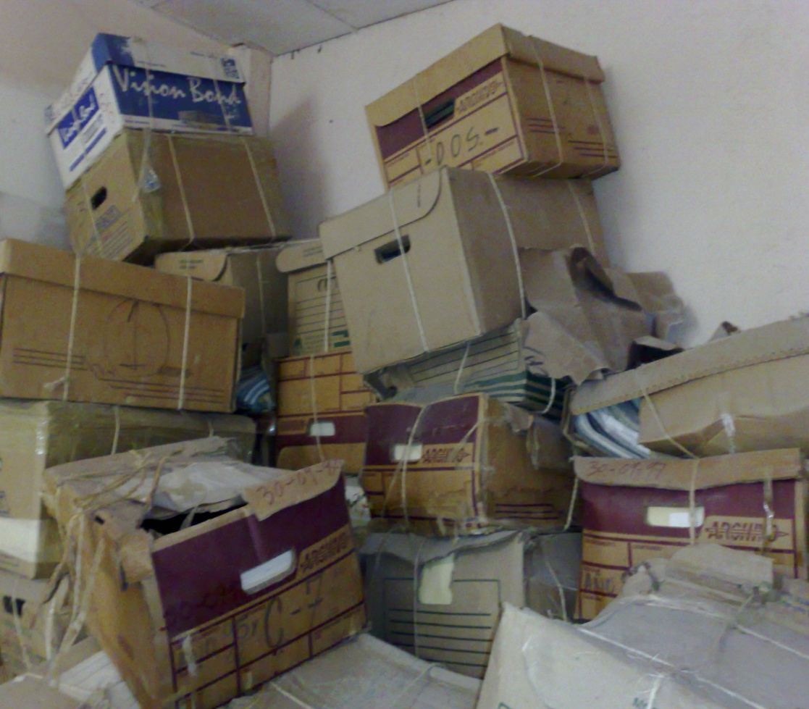

Slide 28
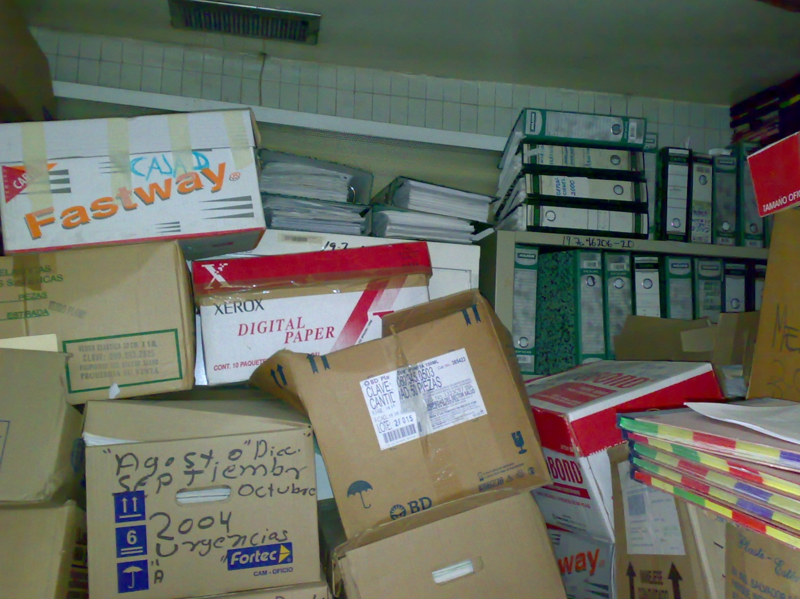
¡¿UTILIZAN MI ÁREA COMO BODEGA PARA EL ARCHIVO QUE SE GENERA EN MI UNIDAD?!

Slide 29
PROCEDIMIENTO DE TRANSFERENCIA
1. Separar la documentación por años, del más reciente al más antiguo.
2. Extraer la documentación de bibliorato/carpeta e ingresarla a folder.
3. Los expedientes deberán ir cosidos ó en broches baco.
4. En algunos casos se deberán retirar grapas y clips.
5. Los expedientes sé agruparán por serie documental, es decir asunto, tema ó materia de que tratan.
6. Los expedientes deberán contener una carátula de identificación.

Slide 30
7. Para preservar la integridad de la información los expedientes van foliados en la parte inferior derecha (foliador, lápiz ó pluma).
8. Los expedientes clínicos y de personal no llevaran carátula.
9. En el inventario de transferencia primaria deberá registrarse expediente por expediente.
10. Se deberá enviar el inventario de transferencia primaria vía correo para recibir visto bueno en la elaboración
concentracionsesp@sersalud.df.gob.mx (Servicios de Salud)
concentracionsesa@sersalud.df.gob.mx (Secretaria de Salud)
11. Después de realizar estos procesos, el área generadora se comunicará a la unidad de archivo de trámite, a la ext. 1675 para que se le indique el día y la hora que se presentará un archivónomo a la revisión de su documentación.

Slide 31

receso

Slide 32
1.- Número de entrada: Lo coloca el Área de Archivo
2.- Número de caja: 1 de 2
3.- Número de expediente: 1
4.- Número de fojas: 176
5.- Clave de Clasificación:
6.- Fondo: SECRETARIA DE SALUD DEL D.F MXGDF09-SESA-08
7.- Sección o Area Generadora: _ _ Recursos Humanos del Hospital __
8.-Serie documental: Correspondencia de Entrada y Salida
9.-Nombre o Título del Expediente:
Carátula de Identificación
del Expediente
10.- Fecha de apertura: 01 / 01 / 2014
Día/Mes/Año
Fecha de cierre: 11/ 12 / 2014
Día/Mes/Año
11.- Valor Documental:
Administrativo
Legal
Contable
12.-Vigencia Documental:
Archivo de Trámite 2 años
Archivo de Concentración 3 años
13.- Contiene Datos Personales:
SI NO
14.- Pertenece a un Sistema de Datos Personales
SI NO

Slide 33
1.- Número de entrada: Lo coloca el Área de Archivo
2.- Número de caja: 1 de 2
3.- Número de expediente: 1
4.- Número de fojas: 176
5.- Clave de Clasificación: JSMHD-SESP-08/300/01.4.16/02|
6.- Fondo: SERVICIOS DE SALUD PÚBLICA MXGDF09-SESP-08/300
7.- Sección o Area Generadora: _ _ Recursos Humanos del C.S.TIII __
8.-Serie documental: Correspondencia de Entrada y Salida
9.-Nombre o Título del Expediente:
Carátula de Identificación
del Expediente
10.- Fecha de apertura: 01 / 01 / 2014
Día/Mes/Año
Fecha de cierre: 11/ 12 / 2014
Día/Mes/Año
11.- Valor Documental:
Administrativo
Legal
Contable
12.-Vigencia Documental:
Archivo de Trámite 2 años
Archivo de Concentración 3 años
13.- Contiene Datos Personales:
SI NO
14.- Pertenece a un Sistema de Datos Personales
SI NO

Slide 34
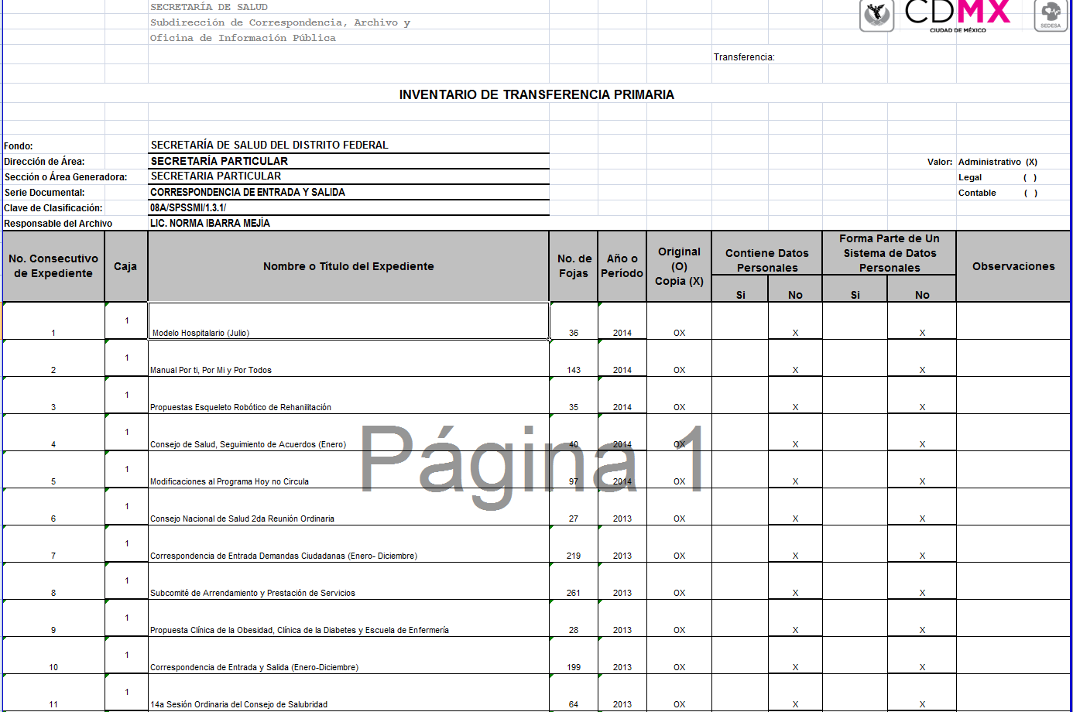

Slide 35
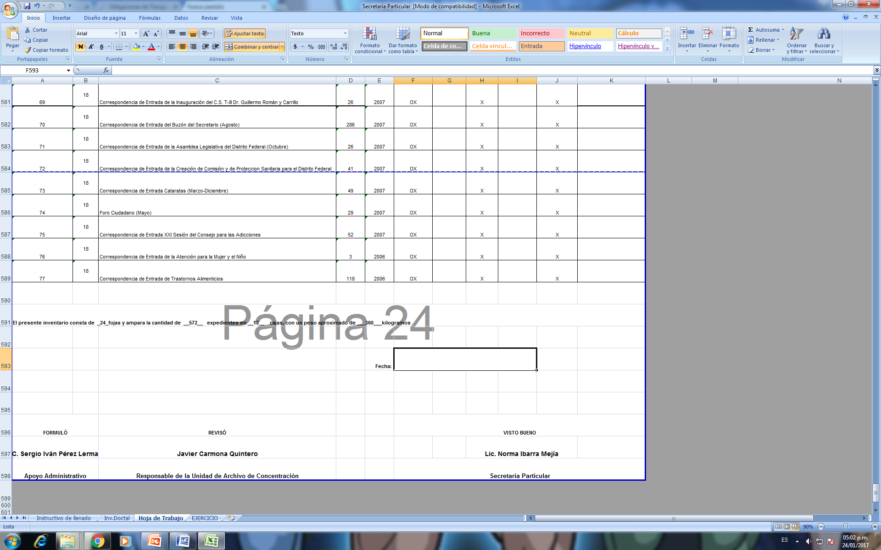

Slide 36
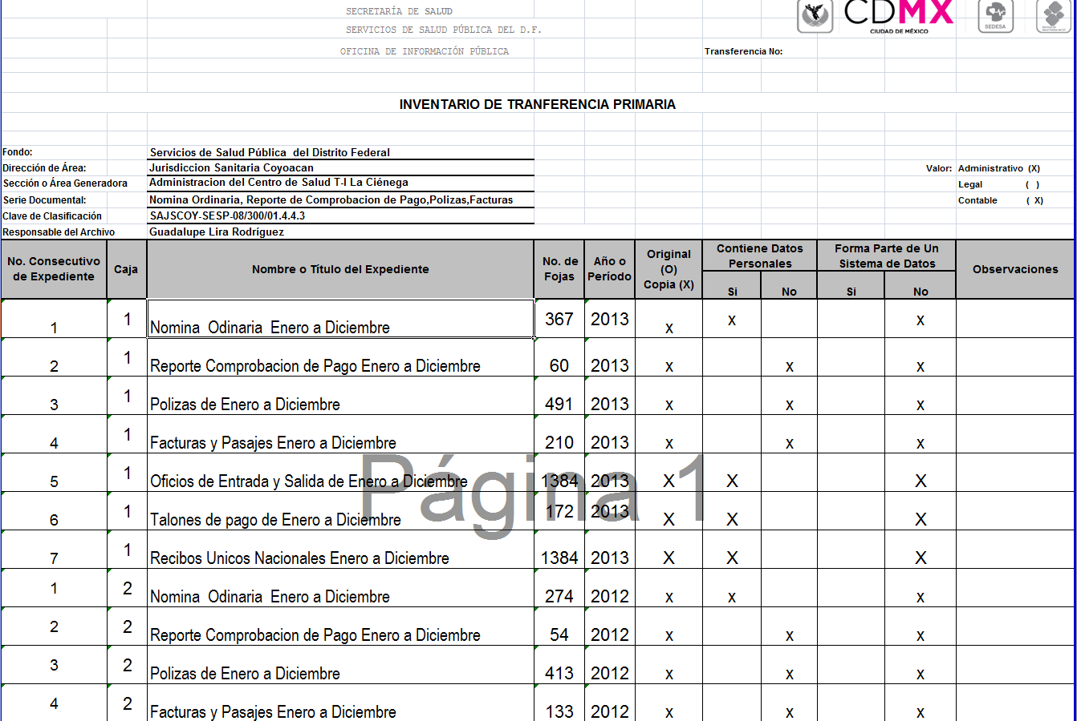

Slide 37
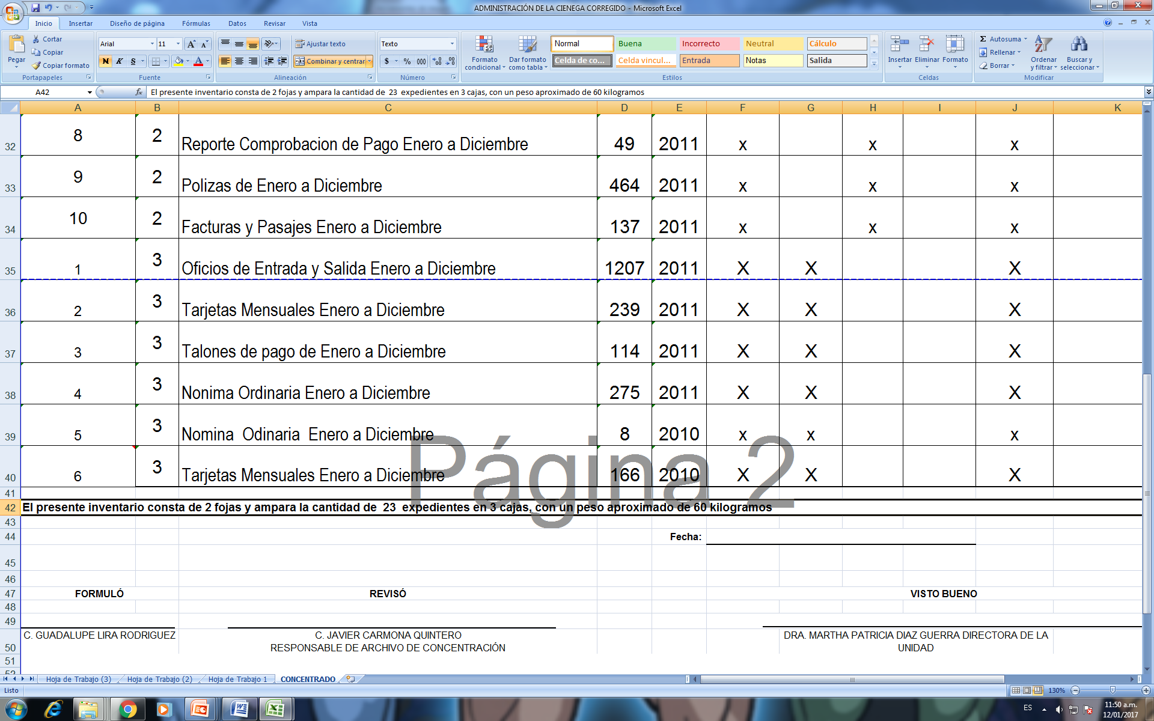

Slide 38


ROTULACION DE CAJA
 |  |  |  |  |  | TRANSFERENCIA PRIMARIA
 |  |  |  |  |  |  |  |  |  |  |  |  |  |  | ( 6 ) |  |  | No. ENTRADA: 017/000
 | FONDO: |  | ( 1 ) SECRETARIA DE SALUD DEL DISTRITO FEDERAL
 | DIRECCIÓN DE ÁREA: |  |  |  |  | ( 2 ) HOSPITAL GENERAL VILLA
 | SECCIÓN O ÁREA GENERADORA: |  |  |  |  |  | ( 3 ) ADMINISTRACIÓN
 | SERIE DOCUMENTAL: |  |  |  | ( 4 ) CORRESPONDENCIA DE ENTRADA Y SALIDA
 | CLAVE DE CLASIFICACIÓN: |  |  |  |  | ( 5 )
 | NÚMERO DE EXPEDIENTES CONTENIDOS EN LA CAJA:
 |  |  |  |  |  | ( 7 ) 15 |  |  |  |  |  |  |  |  |  |  |  |  | ( 9 ) |  |  | 1
 |  |  |  |  |  |  |  |  |  |  |  |  |  |  |  |  | NÚMERO DE CAJA:
 | AÑOS: |  | 2014 |  | A | 2012 |  |  | ( 8 )

Slide 39

ROTULACION DE CAJA
 |  |  |  |  |  |  | TRANSFERENCIA PRIMARIA
 |  |  |  |  |  |  |  |  |  |  |  |  |  |  |  |  | ( 6 ) |  | No. ENTRADA: SESPC017/000
 |  | FONDO: |  | ( 1 ) SERVICIOS DE SALUD PÚBLICA DEL D.F.
 |  | DIRECCIÓN DE ÁREA: |  |  |  |  | ( 2 ) JURISDICCIÓN SANITARIA IZTACALCO
 |  | SECCIÓN O ÁREA GENERADORA: |  |  |  |  |  | ( 3 ) ADMINISTRACIÓN DEL CENTRO DE SALUD T-II GABRIEL RAMOS MILLAN
 |  | SERIE DOCUMENTAL: |  |  |  | ( 4 ) CORRESPONDENCIA DE ENTRADA Y SALIDA
 |  | CLAVE DE CLASIFICACIÓN: |  |  |  |  | ( 5 )
 |  | NÚMERO DE EXPEDIENTES: |  |  |  |  | ( 7 ) 20
 |  |  |  |  |  |  |  |  |  |  |  |  |  |  |  |  |  |  |  | ( 9 ) |  |  | 1
 |  | AÑOS: |  | 2014 |  | A | 2012 |  |  | ( 8 ) |  |  |  |  |  |  |  | NÚMERO DE CAJA:

Slide 40

¿QUÉ ES UN
EXPEDIENTE CLÍNICO?

Slide 41
EXPEDIENTE CLÍNICO
De acuerdo a la NOM-004-SSA3-2012
Conjunto único de información y datos personales de un paciente, que se integra dentro de todo tipo de establecimiento para la atención médica, ya sea público, social o privado, el cual, consta de documentos escritos, gráficos, imagenológicos, electrónicos, magnéticos, electromagnéticos, ópticos, magneto-ópticos y de cualquier otra índole, en los cuales, el personal de salud deberá hacer los registros, anotaciones, en su caso, constancias y certificaciones correspondientes a su intervención en la atención médica del paciente, con apego a las disposiciones jurídicas aplicables

Slide 42
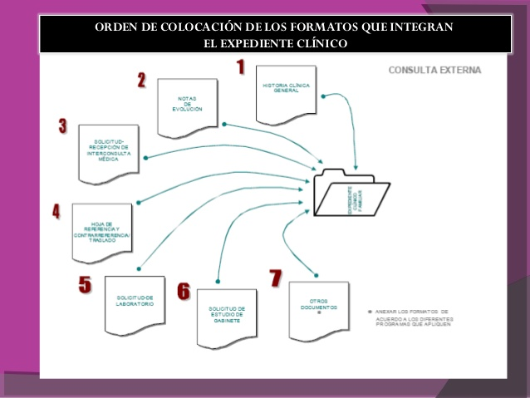

Slide 43
CICLO VITAL DEL EXPEDIENTE CLINICO
ARCHIVO CLINICO ACTIVO (2 AÑOS)
BAJA
ARCHIVO CLÍNICO PASIVO (3 AÑOS)
ARCHIVO DE CONCENTRACIÓN (5 AÑOS)
CONTROL DE GESTION
VALORACIÓN PRIMARIA
TRANSFERENCIA PRIMARIA

Slide 44
LINEAMIENTOS DE TRANSFERENCIA
Los Expedientes Clínicos que cumplieron con su tiempo de resguardo de acuerdo a la NOM-004-SSA3-2012, que deberán ser transferidos a la Unidad de Archivo de Concentración son:
ÚLTIMA CONSULTA | TÉRMINO DE RESGUARDO | TRANSFERENCIA
2011 | 2016 | 2017
2010 | 2015 | 2016
2009 | 2014 | 2015
2008 | 2013 | 2014

Slide 45
PROCEDIMIENTO DE TRANSFERENCIA
1. SE INGRESA DEL AÑO MÁS RECIENTE AL MÁS ANTIGUO Ó BIEN POR NÚMERO CONSECUTIVO DEL EXPEDIENTE
2. NO LLEVA CARÁTULA
3. NO VA FOLIADO
4. SE CONTABILIZA EL TOTAL DE FOJAS DEL QUE CONSTA EL EXPEDIENTE Y SE ANOTA EN EL FOLDER
5. SE INVENTARIA UNO A UNO LOS EXPEDIENTES
6. CONTIENE UNA FICHA CATALOGRÁFICA POR CAJA

Slide 46
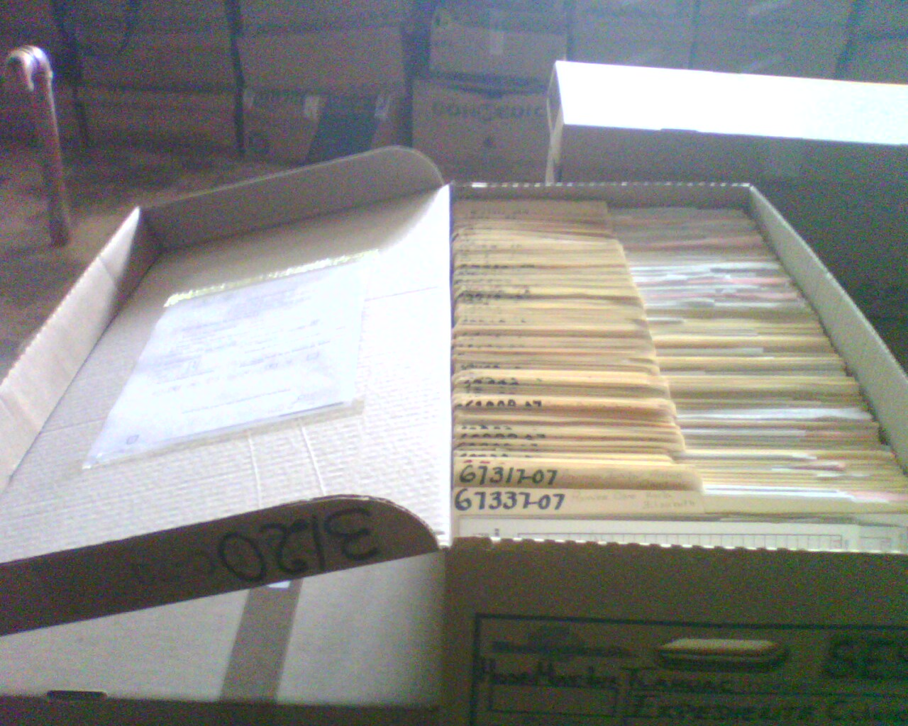

Slide 47
RECETAS, HOJAS DE CONSULTA EXTERNA, LESIONES
Extraer de biblioratos
Separar por semanas, meses o años
Se forman paquetes
Contar el total de fojas del que consta el expediente
Se captura uno a uno los expedientes en inventario
Realizar ficha catalográfica por caja.

Slide 48

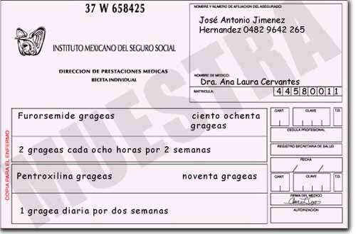
RECETAS, HOJAS DE CONSULTA EXTERNA, LESIONES
Se relacionan en el Inventario de Transferencia Primaria, por paquete, ya sea por semana, mes o año de acuerdo al volumen que genere cada unidad, deberá relacionarse del primer folio al último folio de cada paquete.

Slide 49
Ficha Catalográfica
1.- Número de caja: 1 de 2
2.- Número Total de Expedientes: 155
3.- Número de fojas: 3750
4.- Clave de Clasificación: JSMHSAM-SESP-08/300/01.4.16/25
5.- Fondo: SECRETARIA DE SALUD DE LA CIUDAD DE MÉXICO:
6.- Sección o Área Generadora: Archivo Clínico del Hospital
7.-Serie documental: Expediente Clínico.
8.- Colocar el No del primer Expediente dentro de la Caja y el último Expediente dentro de la Caja: 224516 -254616
9.- Fecha de apertura:2011 (Ultima Consulta)
Día/Mes/Año
Fecha de cierre: 2011
Día/Mes/Año
10.- Valor Documental:
Administrativo
Legal
Contable
11.-Vigencia Documental:
Archivo de Concentración 5 años
12- Contiene Datos Personales:
SI NO
12- Pertenece a un Sistema de Datos Personales:
SI NO

Slide 50
Ficha Catalográfica
1.- Número de caja: 1 de 2
2.- Número Total de Expedientes: 155
3.- Número de fojas: 3750
4.- Clave de Clasificación: JSMHSAM-SESP-08/300/01.4.16/25
5.- Fondo: SERVICIOS DE SALUD PÚBLICA DE SALUD DEL D.F:
6.- Sección o Área Generadora: Archivo Clínico del C.S.
7.-Serie documental: Expediente Clínico.
8.- Colocar el No del primer Expediente dentro de la Caja y el último Expediente dentro de la Caja: 224516 -254616
9.- Fecha de apertura:2011(Ultima Consulta)
Día/Mes/Año
Fecha de cierre: 2011
Día/Mes/Año
10.- Valor Documental:
Administrativo
Legal
Contable
11.-Vigencia Documental:
Archivo de Concentración 5 años
12- Contiene Datos Personales:
SI NO
12- Pertenece a un Sistema de Datos Personales:
SI NO

Slide 51

 |  |  | SECRETARÍA DE SALUD
 |  |  | SERVICIOS DE SALUD PÚBLICA DEL D.F.
 |  |  | OFICINA DE INFORMACIÓN PÚBLICA
 |  |  |  |  | Transferencia No:
INVENTARIO DE TRANSFERENCIA PRIMARIA
EXPEDIENTE CLÍNICO
Fondo: |  | Servicios de Salud Pública del Distrito Federal
Dirección de Área: |  |  |  |  |  |  |  | Valor: | Administrativo (X)
Sección o Área Generadora: |  |  |  |  |  |  |  |  | Legal ( )
Serie Documental: |  |  |  |  |  |  |  |  | Contable ( )
Clave de Clasificación:
Responsable del Archivo:
No. Consecutivo | No. de Caja | No. de Expediente | Nombre del Expediente | No de Fojas | Año o Período | Original (O) Copia (X) | Contiene Datos Personales |  | Forma Parte de Un Sistema de Datos Personales |  | Observaciones
 |  |  |  |  |  |  | Si | No | Si | No
El presente inventario consta de ___________ fojas y ampara la cantidad de ______ expedientes en _______ cajas, con un peso aproximado de _________kilogramos
 |  |  |  |  | Fecha:
FORMULÓ |  |  | REVISÓ |  |  | VISTO BUENO

Slide 52
 |  |  |  |  | SECRETARÍA DE SALUD
 |  |  |  |  | SERVICIOS DE SALUD PÚBLICA DEL D.F.
 |  |  |  |  | OFICINA DE INFORMACIÓN PÚBLICA
 |  |  |  |  |  |  | Transferencia No:
INVENTARIO DE TRANSFERENCIA PRIMARIA
EXPEDIENTE CLÍNICO
Fondo: |  |  |  | Secretaria de Salud de la Ciudad de México
Dirección de Área: |  |  |  |  |  |  |  |  |  | Valor: | Administrativo (X)
Sección o Área Generadora: |  |  |  |  |  |  |  |  |  |  | Legal ( )
Serie Documental: |  |  |  |  |  |  |  |  |  |  | Contable ( )
Clave de Clasificación:
Responsable del Archivo:
No. Consecutivo | No. de Caja |  | No. de Expediente |  | Nombre del Expediente | No de Fojas | Año o Período | Original (O) Copia (X) | Contiene Datos Personales |  | Forma Parte de Un Sistema de Datos Personales |  | Observaciones
 |  |  |  |  |  |  |  |  | Si | No | Si | No
El presente inventario consta de ___________ fojas y ampara la cantidad de ______ expedientes en _______ cajas, con un peso aproximado de _________kilogramos
 |  |  |  |  |  |  | Fecha:
FORMULÓ |  |  |  |  | REVISÓ |  |  | VISTO BUENO

Slide 53
 |  |  | SECRETARÍA DE SALUD
 |  |  | SERVICIOS DE SALUD PÚBLICA DEL D.F.
 |  |  | OFICINA DE INFORMACIÓN PÚBLICA
 |  |  |  |  | Transferencia No:
INVENTARIO DE TRANSFERENCIA PRIMARIA
CEDULAS DE GRATUIDAD
Fondo: |  | Servicios de Salud Pública del Distrito Federal
Dirección de Área: |  |  |  |  |  |  |  | Valor: | Administrativo (X)
Sección o Área Generadora: |  |  |  |  |  |  |  |  | Legal ( )
Serie Documental: |  |  |  |  |  |  |  |  | Contable ( )
Clave de Clasificación:
Responsable del Archivo:
No. Consecutivo | No. de Caja | No. de Folio | Nombre del Expediente | No de Fojas | Año o Período | Original (O) Copia (X) | Contiene Datos Personales |  | Forma Parte de Un Sistema de Datos Personales |  | Observaciones
 |  |  |  |  |  |  | Si | No | Si | No
El presente inventario consta de ___________ fojas y ampara la cantidad de ______ expedientes en _______ cajas, con un peso aproximado de _________kilogramos
 |  |  |  |  | Fecha:
FORMULÓ |  |  | REVISÓ |  |  | VISTO BUENO

Slide 54
ROTULACIÓN DE CAJA
 |  |  |  |  |  | TRANSFERENCIA PRIMARIA
 |  |  |  |  |  |  |  |  |  |  |  |  |  |  | ( 6 ) |  |  | No. ENTRADA: 017/000
 | FONDO: |  | ( 1 ) SECRETARIA DE SALUD DEL DISTRITO FEDERAL
 | DIRECCIÓN DE ÁREA: |  |  |  |  | ( 2 ) HOSPITAL GENERAL VILLA
 | SECCIÓN O ÁREA GENERADORA: |  |  |  |  |  | ( 3 ) ARCHIVO CLÍNICO
 | SERIE DOCUMENTAL: |  |  |  | ( 4 ) EXPEDIENTE CLÍNICO 0152620 - 0162645
 | CLAVE DE CLASIFICACIÓN: |  |  |  |  | ( 5 )
 | NÚMERO DE EXPEDIENTES CONTENIDOS EN LA CAJA:
 |  |  |  |  |  | ( 7 ) 110 |  |  |  |  |  |  |  |  |  |  |  |  | ( 9 ) |  |  | 1
 |  |  |  |  |  |  |  |  |  |  |  |  |  |  |  |  | NÚMERO DE CAJA:
 | AÑOS: |  | 2011 |  | A | 2011 |  |  | ( 8 )

Slide 55
ROTULACIÓN DE CAJAS
 |  |  |  |  |  |  | TRANSFERENCIA PRIMARIA
 |  |  |  |  |  |  |  |  |  |  |  |  |  |  |  |  | ( 6 ) |  | No. ENTRADA: SESPC017/000
 |  | FONDO: |  | ( 1 ) SERVICIOS DE SALUD PÚBLICA DEL D.F.
 |  | DIRECCIÓN DE ÁREA: |  |  |  |  | ( 2 ) JURISDICCIÓN SANITARIA IZTACALCO
 |  | SECCIÓN O ÁREA GENERADORA: |  |  |  |  |  | ( 3 ) ARCHIVO CLÍNICO DEL CENTRO DE SALUD T-II GABRIEL RAMOS MILLAN
 |  | SERIE DOCUMENTAL: |  |  |  | ( 4 ) EXPEDIENTE CLÍNICO 136-2256
 |  | CLAVE DE CLASIFICACIÓN: |  |  |  |  | ( 5 )
 |  | NÚMERO DE EXPEDIENTES: |  |  |  |  | ( 7 ) 115
 |  |  |  |  |  |  |  |  |  |  |  |  |  |  |  |  |  |  |  | ( 9 ) |  |  | 1
 |  | AÑOS: |  | 2011 |  | A | 2011 |  |  | ( 8 ) |  |  |  |  |  |  |  | NÚMERO DE CAJA:

Slide 56
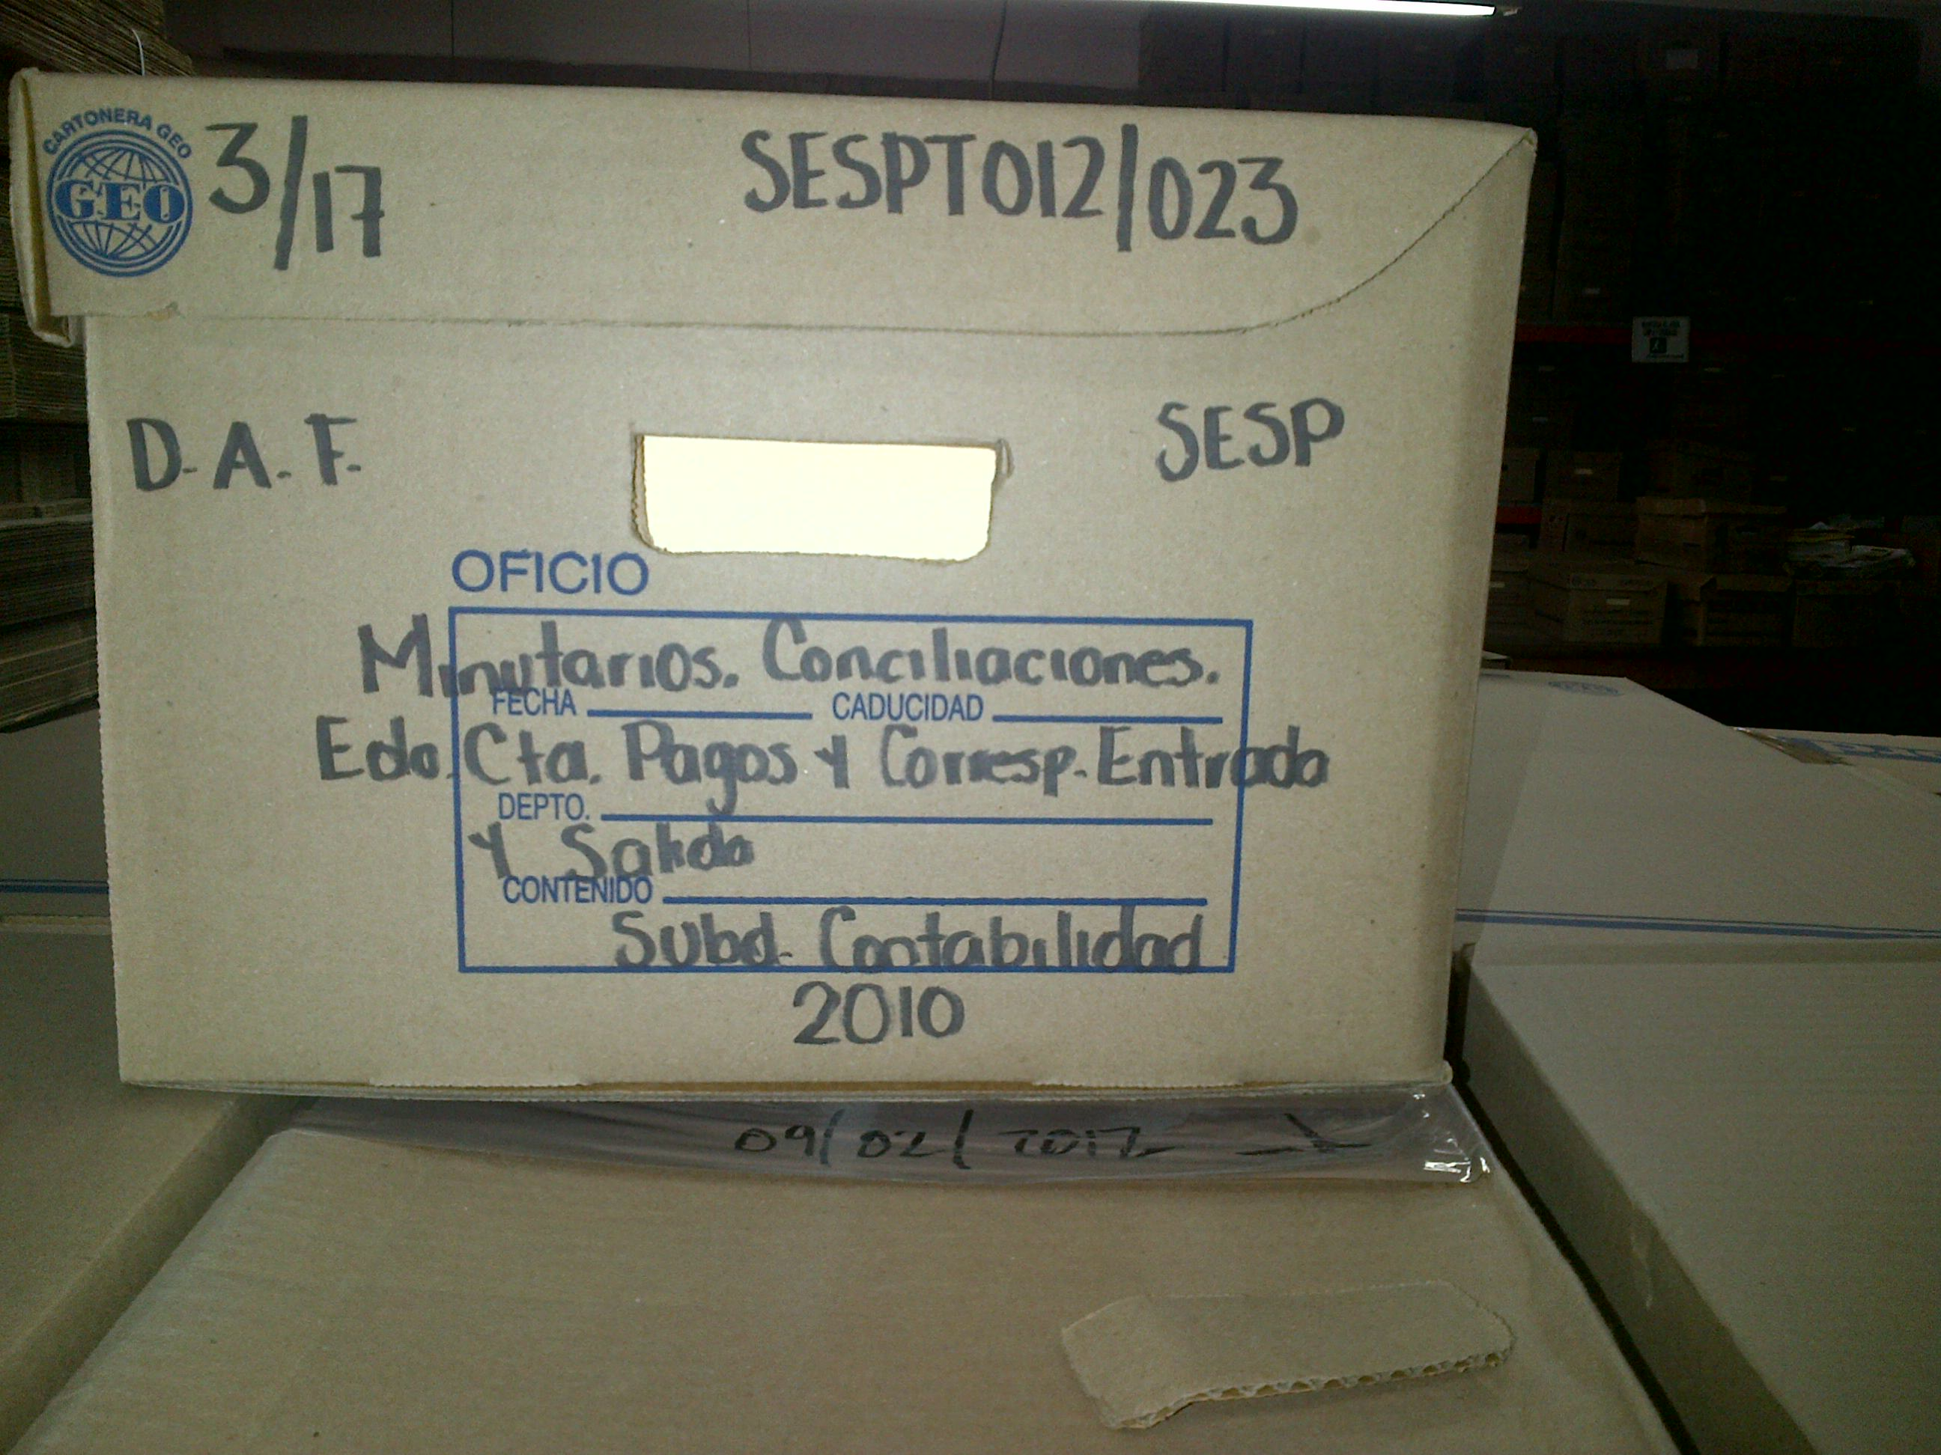

Slide 57
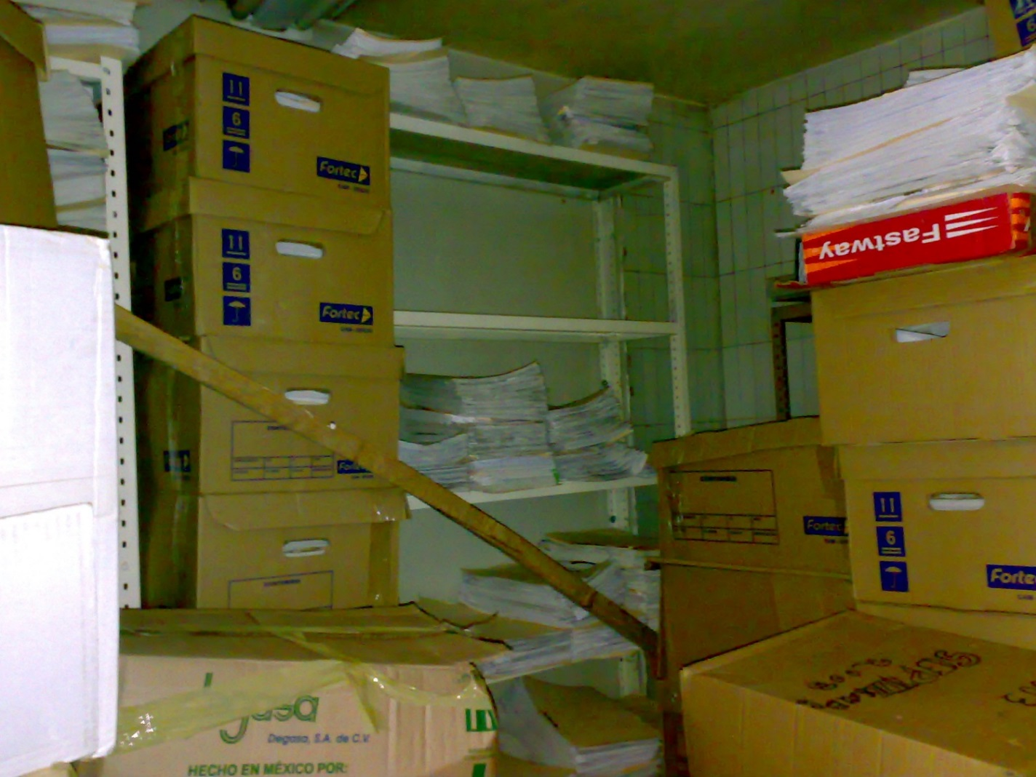

Slide 58
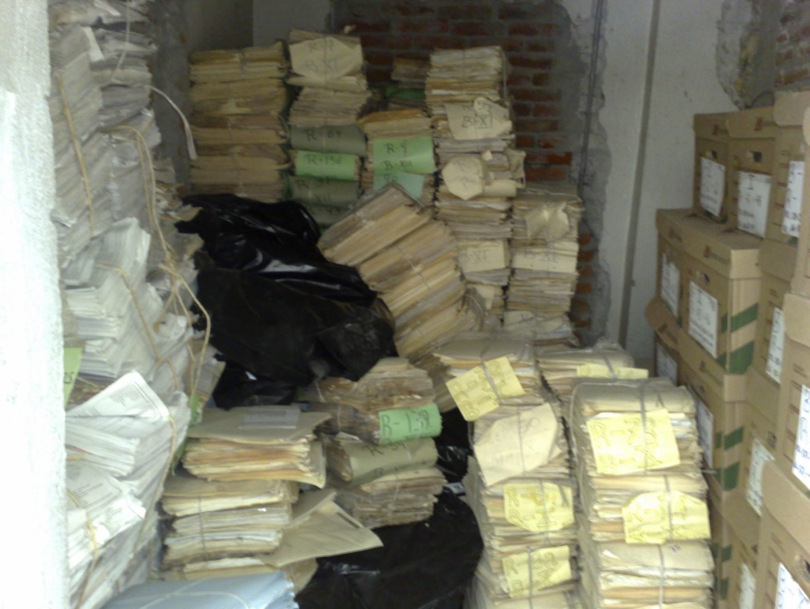

Slide 59
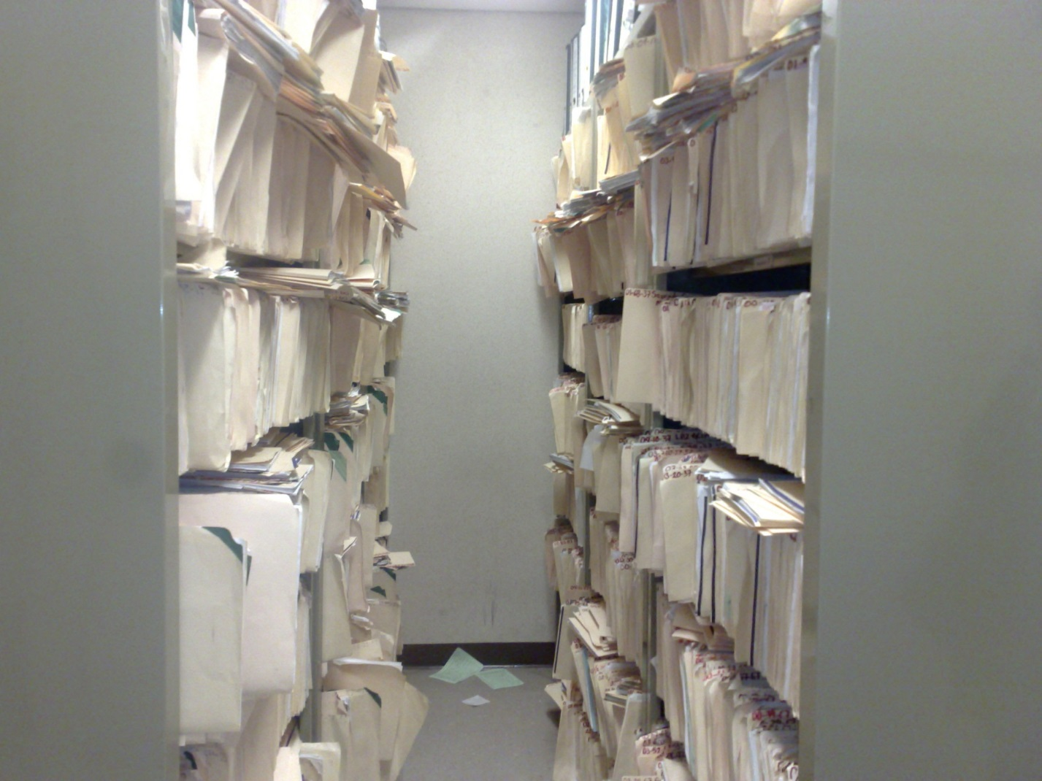

Slide 60
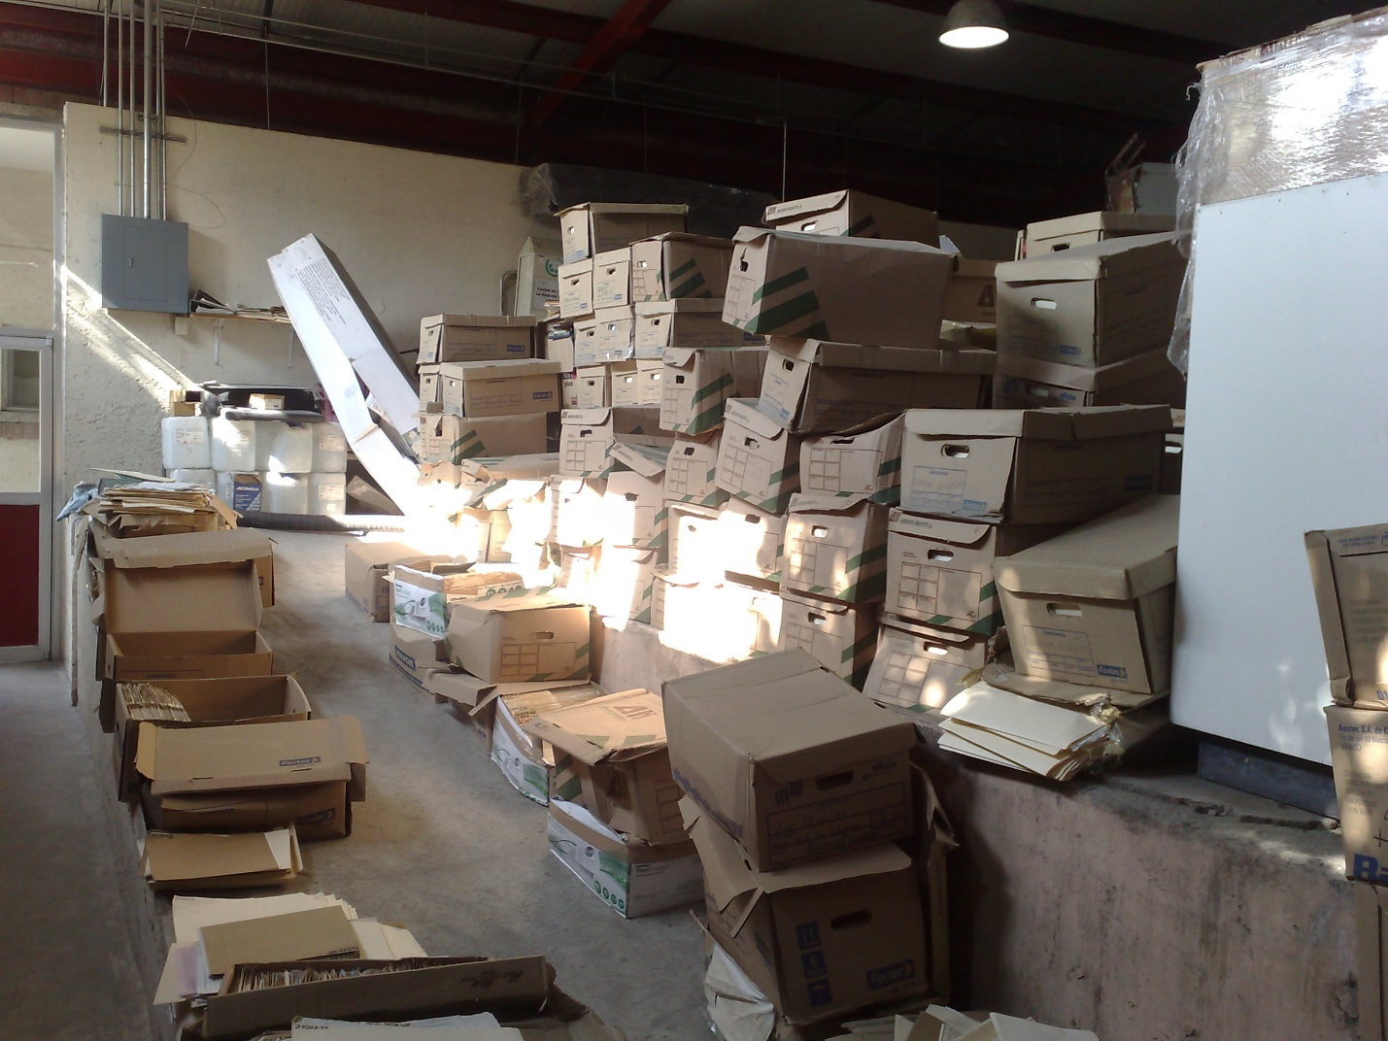

Slide 61
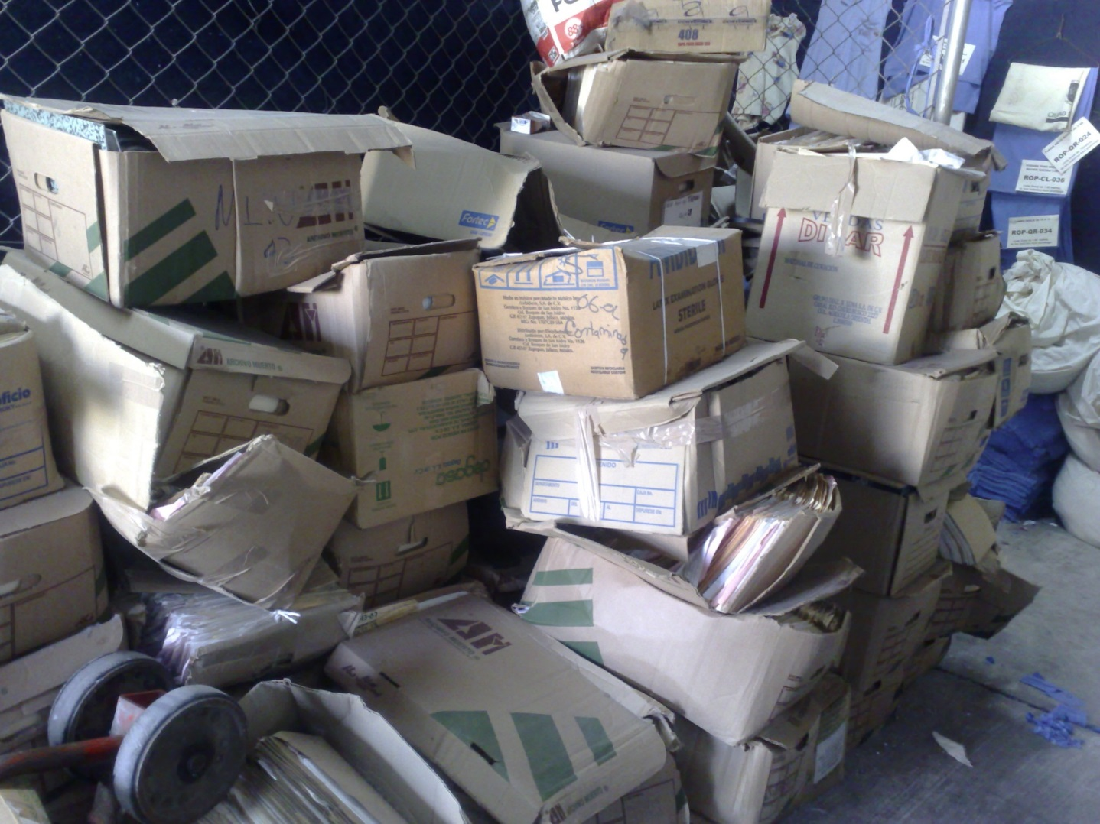

Slide 63
Lic. Haydeé Ruiz Martínez
Subdirectora de Correspondencia, Archivo y Oficina de Información Pública (SEDESA)
Responsable de la Unidad de Transparencia(OPD)
José Luis Álvarez Barrón
Responsable de la Unidad de Archivo de Trámite, Asesorías, Capacitación y Revisiones.
Marina L. Jiménez Preciado
Responsable de Capacitación en la Unidad de Transparencia
Javier Carmona Quintero
Responsable de la Unidad de Archivo de Concentración, Cursos, Capacitación y Revisiones.
Sergio Iván Pérez Lerma
Cursos, Capacitaciones, Constancias, Revisiones.
Dirección: XOCONGO #225 Col. Tránsito, PB. Teléfono 50381700 Ext.1675
Unidad de Archivo de Concentración de la Secretaria de Salud de la Ciudad de México
Dirección: Av. Jardín # 356, Col. Del Gas, Del. Azcapotzalco
Correo: concentracionsesa@sersalud.df.gob.mx
Unidad de Archivo de Concentración de los Servicios de Salud Pública del D.F.
Dirección: Calle Trigo # 129 Col. Granjas Esmeralda Del. Iztapalapa, C.P. 09810
Correo: concentracionsesp@sersalud.df.gob.mx

Slide 64


